Slide 1

Исторические и природные памятники России

Slide 2
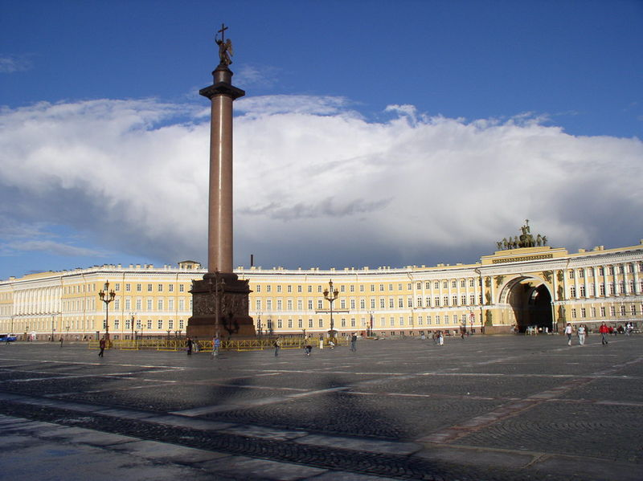
Исторический центр Санкт-Петербурга
Основан Петром 1 в 1703.
Объединили в один пункт 80 памятников.

Slide 3
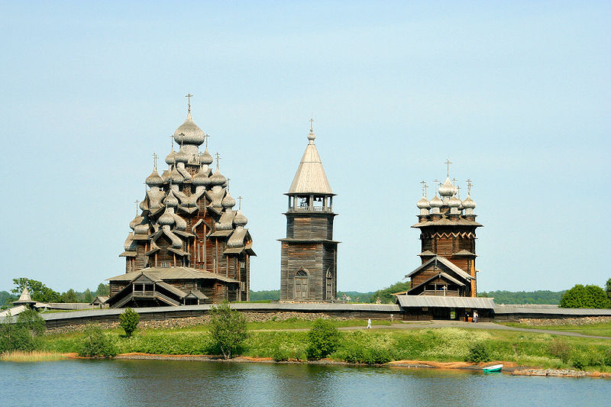
Погост Кижи
Состоящий из двух церквей и колокольни XVIII—XIX веков, окружённых единой оградой. Находится на о. Кижи в Онежском озере (Карелия). Идеально пропорциональные деревянные постройки находятся в совершенной гармонии с окружающим ландшафтом.

Slide 4
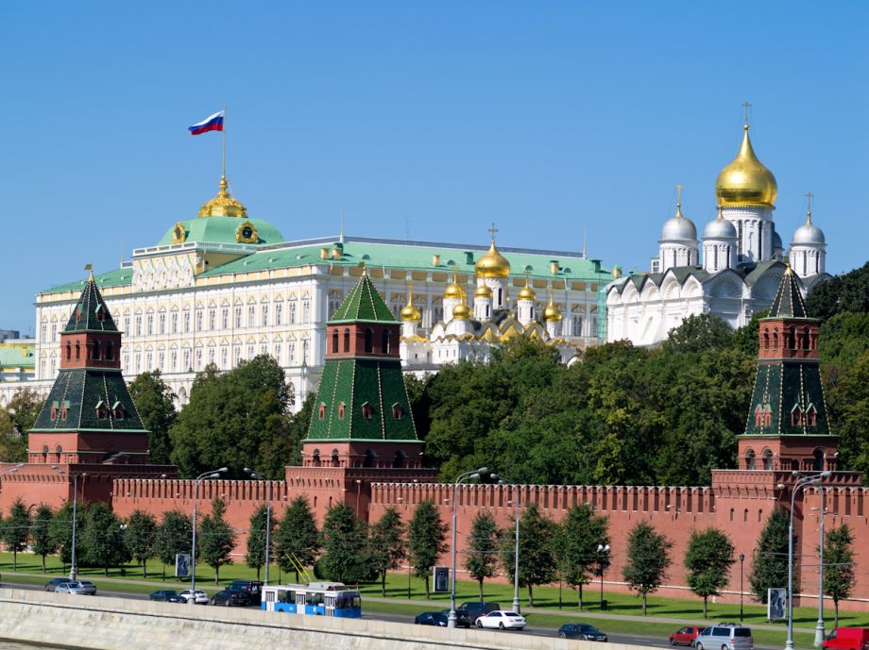
Московский Кремль и Красная площадь
История Кремля началась в XII веке, когда кривичи построили на Боровицком холме маленькую деревянную крепость. Укрепление неоднократно горело, перестраивалось, подвергалось вражеским набегам. Успев побыть и деревянным, и белокаменным, оно приняло привычный нам вид только в конце XV века с помощью итальянских зодчих.

Slide 5
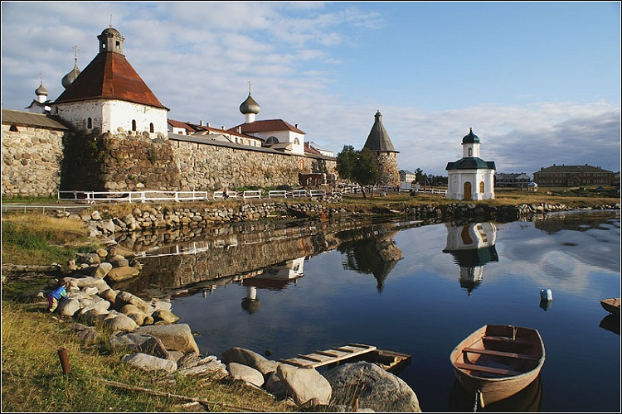
Соловецкие острова
Соловецкие острова находятся в наиболее мелководной западной половине Белого моря. (Архангельская область). Возник в 1420—1430-е годы мужской монастырь Русской православной церкви, отстроен в камне.

Slide 6
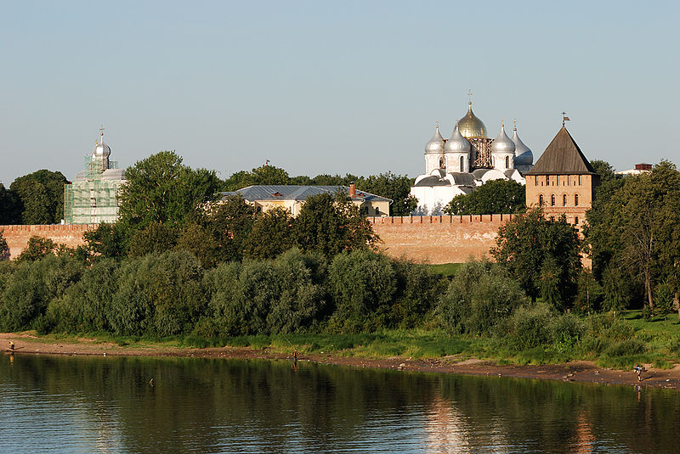
Исторические памятники Новгорода и окрестностей
ХI – XVII в.

Slide 7
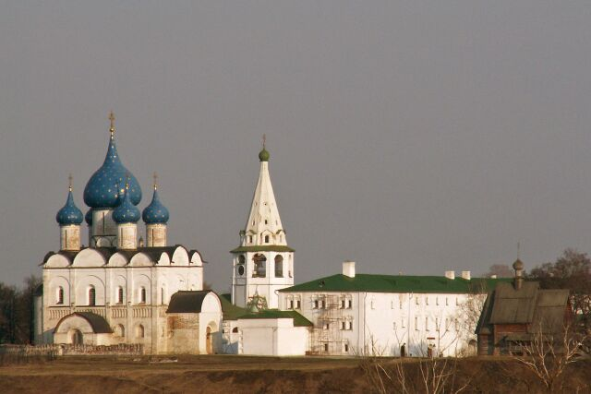
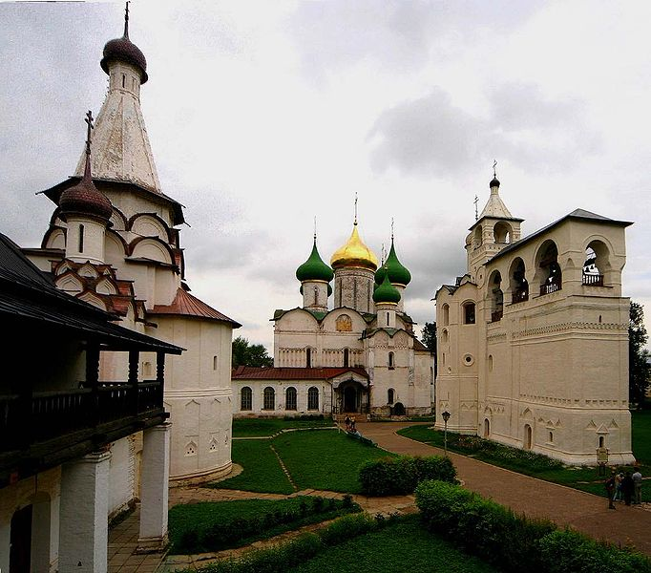
Белокаменные памятники Суздаля и Владимира
Суздальский Кремль и Рождественский собор (XII-XIIIв.)

Slide 8
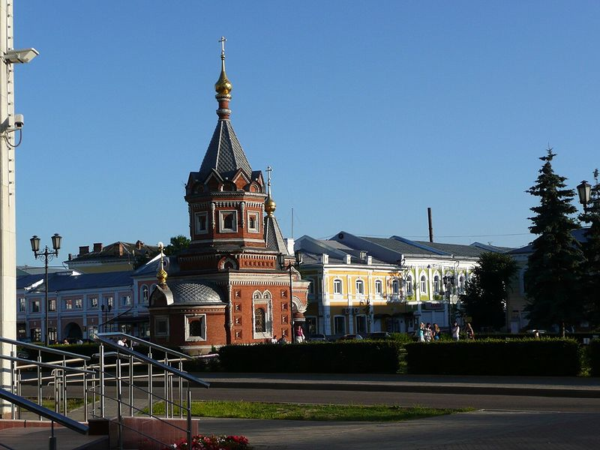
Исторический центр Ярославля
«выдающийся пример градостроительной реформы Екатерины II, развёрнутой в масштабах всей России в 1763 году». В ярославской истории эта территория известна как Земляной город (ядро которого — Рубленый город).

Slide 9
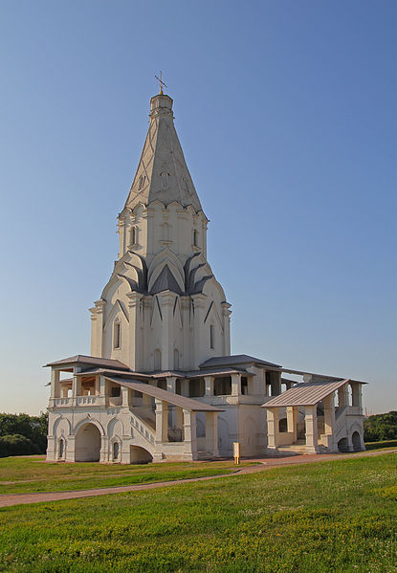
Церковь Вознесения в Коломенском
Создана в 16 веке.

Slide 10
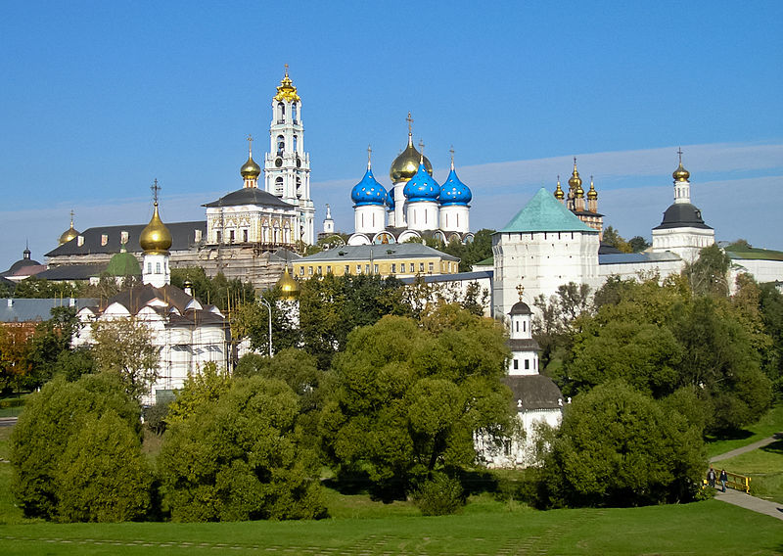
Ансамбль Троице-Сергиевой Лавры.
крупнейший православный мужской ставропигиальный монастырь России (РПЦ), расположенный в центре города Сергиев Посад Московской области, на реке Кончуре́. Датой основания монастыря принято считать 1337 г. поселение Сергия Радонежского на Маковце.

Slide 11
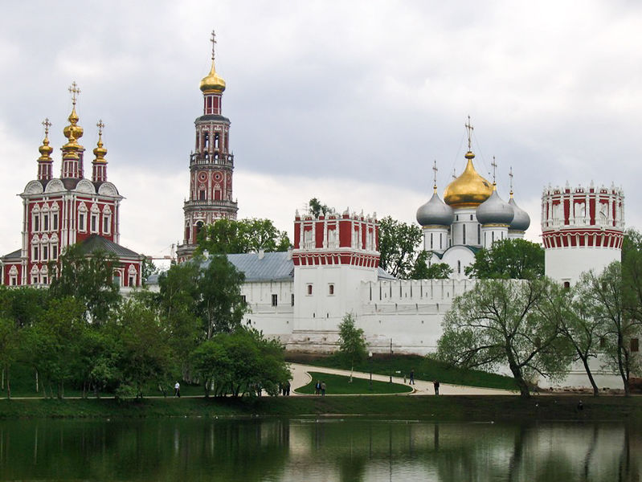
Ансамбль Новодевичьего монастыря
женский монастырь Русской Церкви в Москве. Новодевичий монастырь был основан великим князем Василием III в 1524 году. Является одновременно действующим монастырём и филиалом Государственного исторического музея.

Slide 12
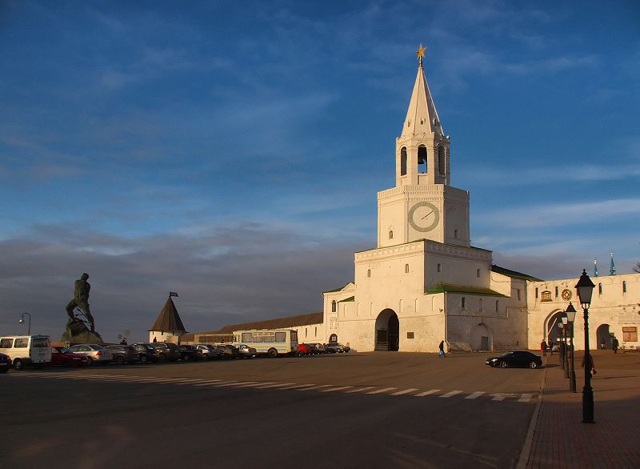
Историко-Архитектурный комплекс Казанский кремль
Казанский кремль представляет собой комплекс архитектурных, исторических и археологических памятников, раскрывающих его многовековую историю: археологические остатки первого (XII—XIII вв.), второго (XIV—XV вв.) и третьего городищ (XV—XVI вв.); белокаменный кремль, ряд храмов и зданий, имеющих большую историко-архитектурную и культурную ценность.

Slide 13
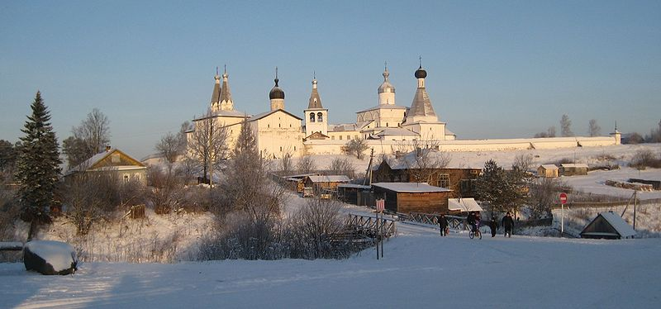
Ансамбль Ферапонтова монастыря
бывший православный монастырь в Вологодской области. В течение 400 лет обитель являлась одним из важнейших культурных и религиозных просветительных центров. Здесь сохранился уникальный по чистоте и сохранности ансамбль архитектуры и стенописи допетровского времени.

Slide 14
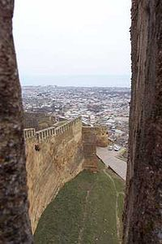
Цитадель, старый город и крепостные постройки Дербента
Находится в Дагестане. «Дербент» означает «узкие врата», и стена перекрывает эти ворота от морского берега до крепости. Стена на протяжении 15 веков использовалась в оборонительных целях персами, арабами и монголами . Представляет наиболее сохранившийся памятник древнеперсидского зодчества.
Внутри крепости сохранились бани, резервуары для воды и руинированные здания, в которых можно предполагать глубокую древность.

Slide 15
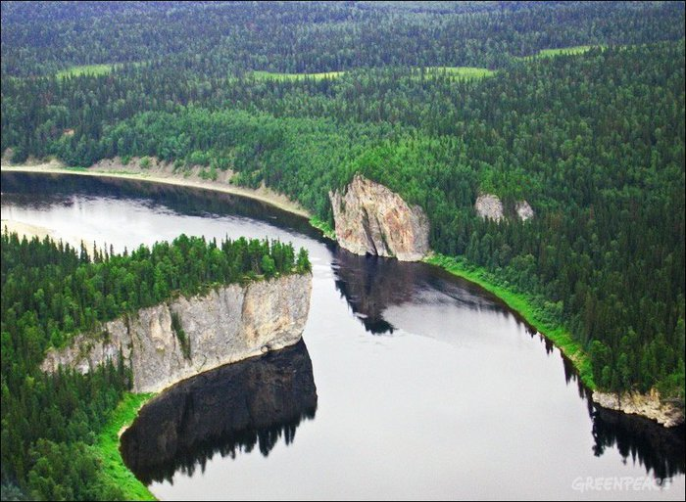
Девственные леса КОМИ
Это самые большие нетронутые леса в Европе. Они находятся на территории Печоро-Илычского заповедника. Западная часть находится в полосе предгорий, восточная — собственно на горах.

Slide 16
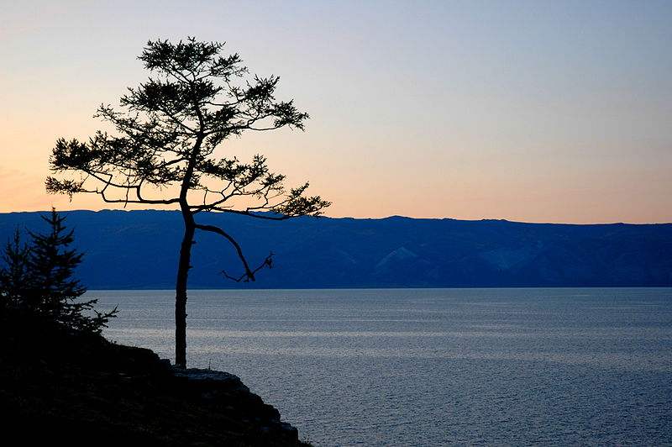
Озеро Байкал
Республика Бурятия, Иркутская область

Slide 17
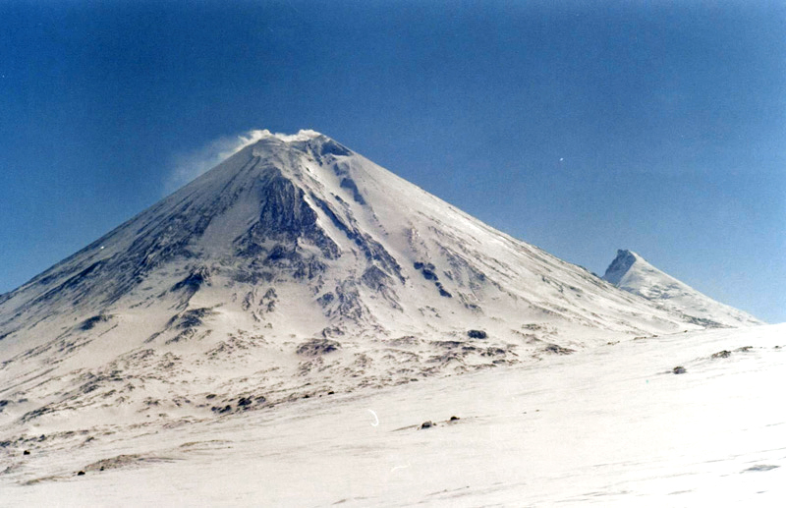
Вулканы Камчатки
Камчатский Край Составляют часть Тихоокеанского огненного кольца. В настоящее время среди вулканов Камчатки насчитывается около 29 действующих.

Slide 18
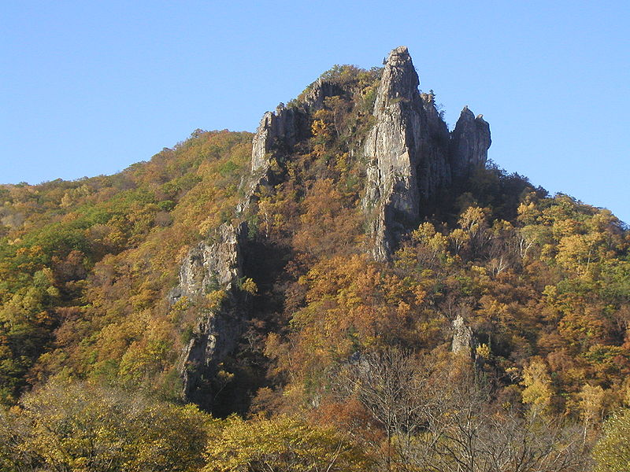
Центральный Сихотэ-Алинь
биосферный заповедник в Приморском крае. Первоначальная цель его создания — сохранение и восстановление почти истреблённого в то время соболя. В настоящее время заповедник представляет собой наиболее удобное место для проведения наблюдений за амурским тигром.

Slide 19
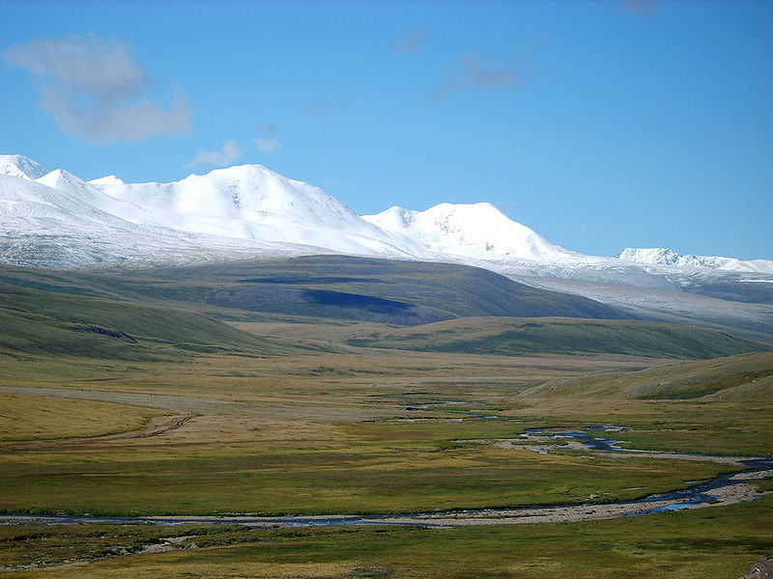
Золотые Алтайские горы
три участка Алтайских гор:
Алтайский заповедник
Катунский заповедник
плоскогорье Укок.
Общая площадь охраняемой зоны составляет 16178 кв. км. В неё входят, в частности, такие значимые географические объекты, как гора Белуха и озеро Телецкое.

Slide 20
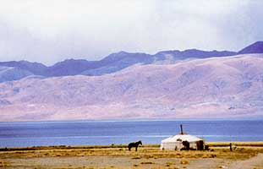
Убсунурская котловина
водный бассейн озера Убсу-Нур, самый северный крупный замкнутый водный бассейн в Центральной Азии. Территория бассейна входит в состав Монголии (район озера Убсу-Нур) и России (заповедник Убсунурская котловина). Является природоохранной зоной в обеих странах.

Slide 21
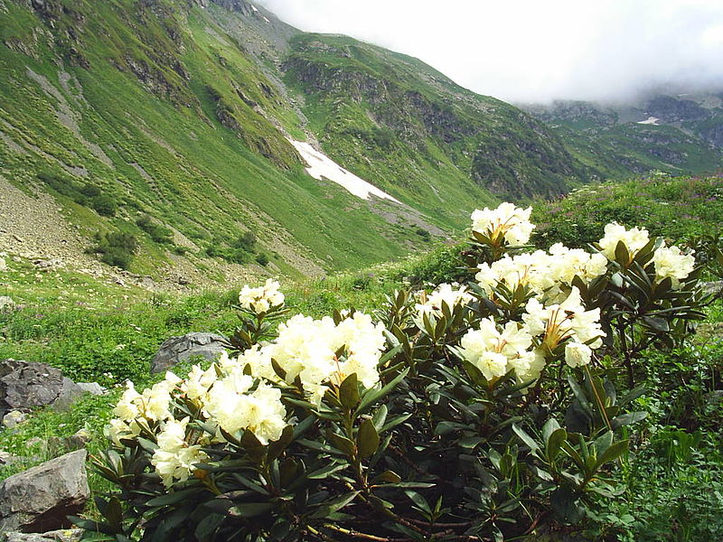
Западный Кавказ
Полное название — Кавказский государственный природный биосферный заповедник имени Х. Г. Шапошникова. Самая большая по территории и старейшая особо охраняемая природная территория на Западном Кавказе. Расположена в пределах трёх субъектов Российской Федерации — Краснодарского края, Республики Адыгея и Карачаево-Черкесской Республики.
Заповедник является правопреемником Кавказского зубрового заповедника, учрежденного 12 мая 1924, располагается на Западном Кавказе.

Slide 22
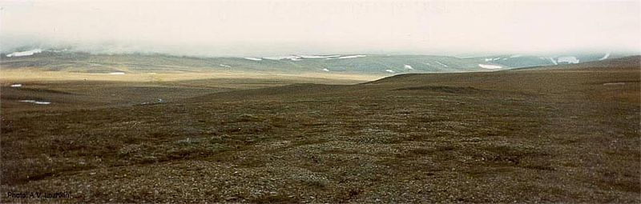
о. Врангеля
Заповедник одноименного острова. Остров белых медведей. Чукотский автономный округ.

Slide 23
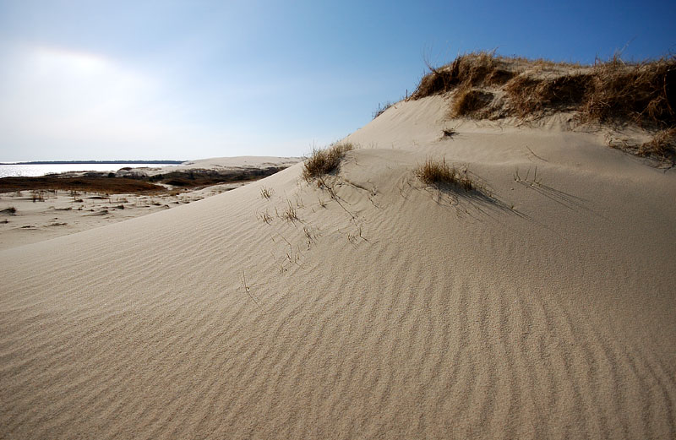
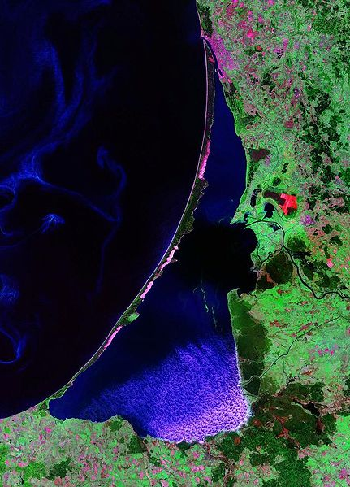
Куршская коса
Куршская коса — уникальный природно-антропогенный ландшафт и территория исключительного эстетического значения: Куршская коса — крупнейшее песчаное тело, входящее в балтийский комплекс песчаных кос, аналогов которому нет в мире. Наиболее значительным элементом рельефа косы является сплошная полоса песчаных белых дюн шириной 0,3 — 1 км

